Slide 1
佐世保市 保健福祉部 長寿社会課
生活支援体制整備事業
地域づくりを考える勉強会
佐世保市 第１層 生活支援コーディネーター
成冨努

Slide 2
本日の勉強会の流れ
１．講演「超高齢社会の現状とこれからの地域づくり」
２．グループワーク「地域活動計画を作ってみよう」
３．発表
４．まとめ
５．今後の取組みについて

Slide 3
超高齢社会の現状と
これからの地域づくり

Slide 5
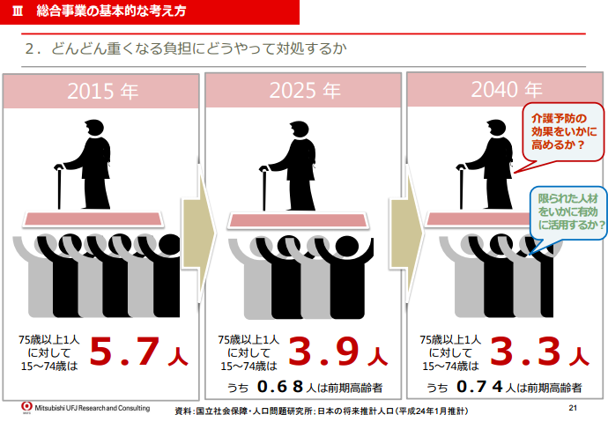

Slide 6
新しい介護予防【百歳体操】
（個人への作用）
・週１回以上３０分程度の運動
・おもりを使って負荷を調整
→健康寿命が延び、介護予防になる。
（地域への作用）
・週１回の頻度で合うので絆が深まる
・「ちょっとした困った」を助け合うきっかけ
→なじみの関係で、助け合いの地域へ発展。

Slide 7
いきいき百歳体操の効果【動画】
効果：９７歳女性 ５m 歩行スピード 体操開始時 (9.2s)

Slide 8
★ 効果：９７歳女性 ５m 歩行スピード 体操開始３ヶ月後 (3.3s)

Slide 9
平成28年1月から始まった 佐世保市内の百歳体操の状況
0→70

Slide 10
佐世保市
６５歳以上
72,000人
週１回以上の
「百歳体操」
・介護予防
・支え合い
→意識が高く実践済
要支援レベルの
地域住民を
支える
新たな時代の
担い手
2,000人
６５歳以上1割
7,200人
要支援
ヘルプ利用者
１割
半数
3,600人ｻﾎﾟｰﾀｰ

Slide 11
住民主体の助け合い活動を推進するには？
百歳体操はすごく普及しているけど、助け合い活動をするって、ハードルが高くないかな・・・
そうですよね。
そこで、助け合い活動を推進するために、平成29年7月から
「生活支援コーディネーター」
が配置されました。

Slide 12
生活支援コーディネーター？
それってどこの団体がどんなことを始めるの？
生活支援コーディネーターは市町村が担当になっています。
佐世保市では、佐世保市役所保健福祉部長寿社会課が担当になっています。
平成29年度には佐世保市及び中里皆瀬・西・中部地区に生活支援コーディネーターが設置されています。

Slide 13
これからは、高齢者の困りごとの相談は、生活支援コーディネーターにすればよかと？
包括センターはどがんなると？
生活支援コーディネーターは、個人のお困りごとの相談ではなく、「地域づくり」の相談を受けて、実現に向けて支援を行うことが主な業務内容となっています。
高齢者個人の生活不安や、病気などに関するご相談は、地域包括支援センターへご相談ください。

Slide 14
生活支援コーディネーター？
市から住民に、何か強制的にお手伝いをさせたりするんじゃないですか？
不安はご理解できます。
ですが、何か強制的に何かをお願いする事はありません。
地域の集まりや、サロン、百歳体操などで、これからの地域づくりについて現状をお聞きし、「あったらいいな！」と思っている地域づくりを実現するお手伝いを行います。

Slide 15
助け合い活動は、ボランティア活動なの？
無料だと、利用する人は気兼ねして、助ける人は疲弊して続かないと思うわ。。。
最初は、ちょっとした声かけや、ごみ捨てや買い物などついでにできることから始まると思います。
ですが、調理や掃除といった生活の中に入って行うことをする場合には、「この助け合い活動は有償」というルールを決めることになるかと思います。
金銭のやり取りがうまれることで、利用する側も気兼ねが減り、助ける側も責任感が生まれるので、活動が継続しやすくなります。

Slide 16
大分県竹田市は平成22年から取り組み開始
※H28.5月にセンター7ヶ所、サポーター約500人

Slide 17
すごく助け合い活動が進んでいるけど、私たちも「すぐ」こんな取り組みをしないといけないの？
第一次ベビーブームが起きた時期
1947年（昭和22年）～1949年（昭和24年）
に生まれた団塊の世代が75歳になる
2025年を目途に、昔あった、
「向こう三軒両隣」のような
地域の実現を目指しています。

Slide 18
そもそも、ヘルパーさんがしてくれているから、私たちはそんな助け合いなんてしなくてもいいんじゃないの？
少子高齢社会となり、支え手が減少しています。
多くの方がヘルパーを利用すれば介護保険料が高くなっていきます。
また、ヘルパーさん自体も高齢化や人材不足になっているのが現状です。
だからこそ、今から助け合いの取り組みをはじめることが大切なのです。

Slide 19
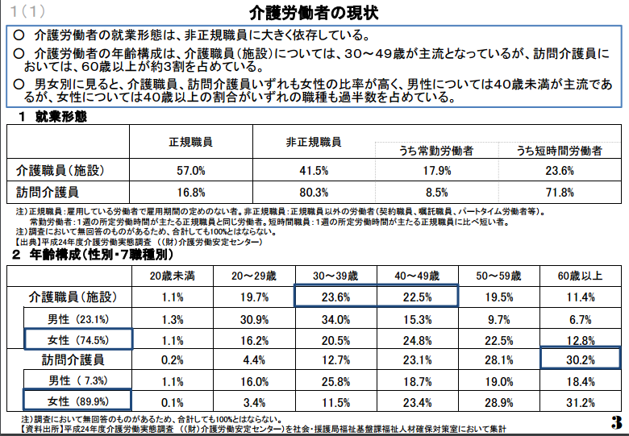
出典：厚生労働省/第１回福祉人材確保対策検討会（H26.6.4）資料２

Slide 20
【介護保険の移り変わり】
平成12年4月 制定
平成18年4年 要支援1・2 ＆ 包括誕生
その間 ヘルパーの時間が1時間→45分になったり
デイが半日の所も。（要支援者の場合）
平成27年4月 特養は要介護3以上からの入所。
8月 高所得者の介護保険サービス
利用料が2割負担に
平成29年4月 要支援者のデイサービス、
ヘルパーを介護予防事業から
新しい介護予防・日常生活支援
総合事業へ移行。

Slide 21
６５歳以上の介護保険料推移（全国）
平成１２年 月額２，９１１円
平成２６年 月額５，５１４円
平成３７年 月額８，１６５円（予測）
介護保険料を抑えるために
百歳体操や助け合い活動を
今からはじめよう！

Slide 22
既に取り組みを開始している、佐々町は全国も注目する先進事例

Slide 23
長崎県内の介護保険状況
※佐々町は以前、長崎県内1位、全国で23位／1,566市町村で介護保険料が高かった。
→住民での助け合いを推進し、健康寿命を延ばすことで介護認定率が下がった事が成功の要因

Slide 24
先進的な取り組みを始めた所は まず最初に行ったことは
「住民同士で勉強し
前向きに話合う」
それでは、一緒に話し合いましょう！

Slide 25
議題⑤
議題①
議題②
議題③
議題④

Slide 26
まとめ・・・
・共通して出てきた意見
・流石だな！と思った意見

Slide 28
動画をご覧下さい

Slide 29
助け合い活動をやってください等と呼びかけると 行政から振ってきた仕事となり、長続きしない。

Slide 30
勉強会はこの段階
これから少しずつ
活動の幅を広げる

Slide 31
平成29年4月から開始した助成金①
佐世保市地域介護予防活動支援事業補助金
高齢者が自らか介護予防に取り組む団体で、下記の全てに該当する団体
1.佐世保市内在住の65歳以上の高齢者5人以上で構成され、主たる活動を佐世保市内で行っている団体
2.体操を取り入れた活動を週1回以上行っていること
3.介護予防活動と同様に活動を3ヶ月以上継続して行っていること
百歳体操など
【補助金】
上限額：7万4千円（毎年更新可能）
内容：実施に要する経費
※講師等への謝礼（団体構成員は対象外）、印刷消耗品費、使用料及び賃借料に使え、人件費、食糧費は対象外

Slide 32
平成29年4月から開始した助成金②
佐世保市通所型支え合いサービス補助金
有償・無償のボランティア等により高齢者等の通いの場を運営する団体で、下記の全てに該当する団体
1.体操や趣味活動を通じた日中の居場所づくり、定期的な交流会の開催等のサービスを行う団体
2.サービスに係る行事等を月2回以上（1回あたり2時間以上）開催しており、月3回以上の開催を目標とする団体
3.サービス提供に係る従事者が5人以上在籍し、活動実績が3ヶ月以上ある団体
※地域包括支援センターの介護予防ケアプランが必要
【補助金】
上限額：5万円（毎年更新可能）
内容：実施に要する経費
※燃料費や修繕費、印刷消耗品費や使用料等に使え、人件費、食糧費は対象外

Slide 33
平成29年4月から開始した助成金③
佐世保市訪問型支え合いサービス補助金
有償・無償のボランティア等により高齢者等の通いの場を運営する団体で、下記の全てに該当する団体
1.買い物や掃除等の簡単な家事援助サービスを行う団体
2.サービス提供に係る従事者が5人以上在籍し、活動実績が3ヶ月以上ある団体
3.サービス対象者のうち65歳以上の者が3人以上いる団体
※地域包括支援センターの介護予防ケアプランが必要
【補助金】
上限額：24万円（毎年更新可能）
内容：実施に要する経費
※燃料費や修繕費、印刷消耗品費や使用料等に使え、人件費、食糧費は対象外（利用者とサポーターとの調整は対象）

Slide 37
最後に、生活ニーズ調査票（アンケート）へのご記入をお願いします。 すべて必ず記入しなければならないわけではありません。 ご記入いただいて可能な所の記入をお願いします。

Slide 38
今後の取組みについて
本日皆さんで作成した地域活動計画や調査票を取りまとめて、報告させていただきます。
今後も計画が実現できるよう、継続的に関わらせていただき、保険や補助金申請支援や関係機関との調整などの支援を行います。
今後とも、どうぞよろしくお願いします！

